Slide 1
Кафедра «Управление и защита информации»
Учебная дисциплина:
Методы программирования
(МП)
Курс лекций. Раздел «Эргономика ГПИ. Размещение информации»
Сафронов А.И.
Москва – 2024 г.

Slide 2
Компоновка кадра

Slide 3
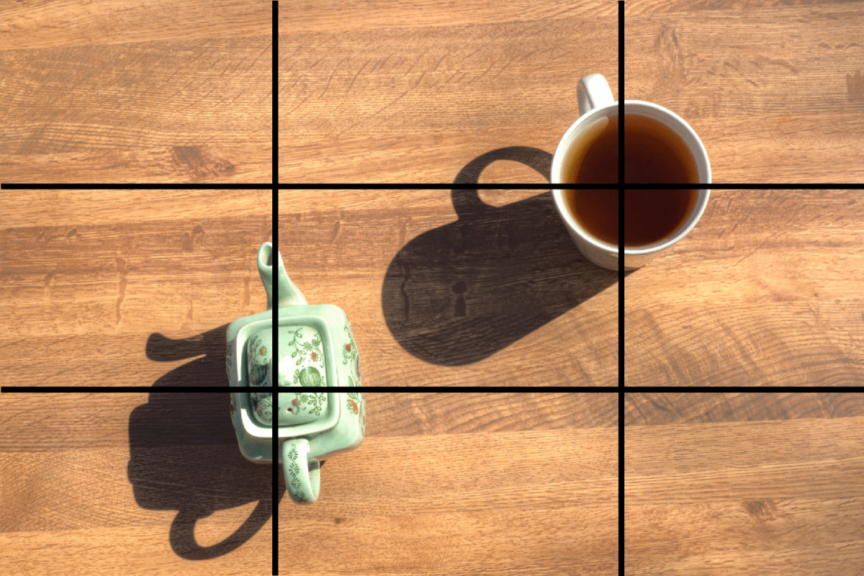
Правило третей

Slide 4
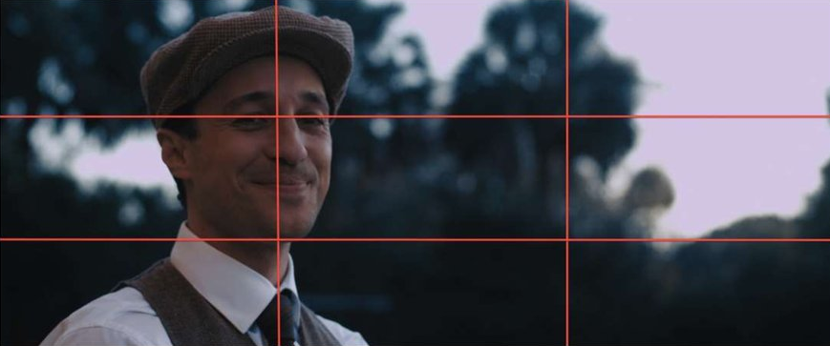
Правило третей

Slide 5
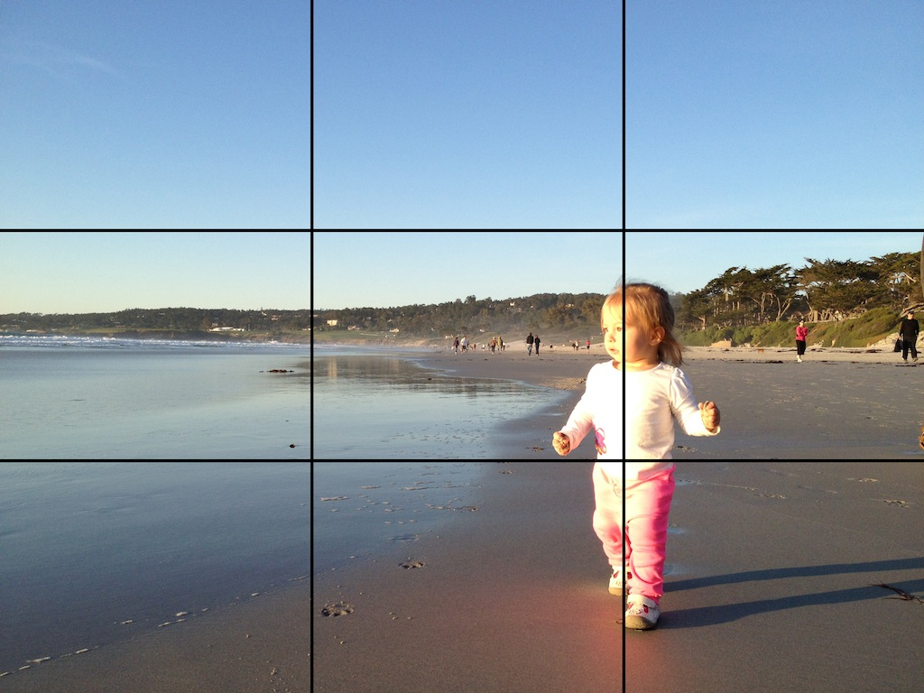
Правило третей

Slide 6
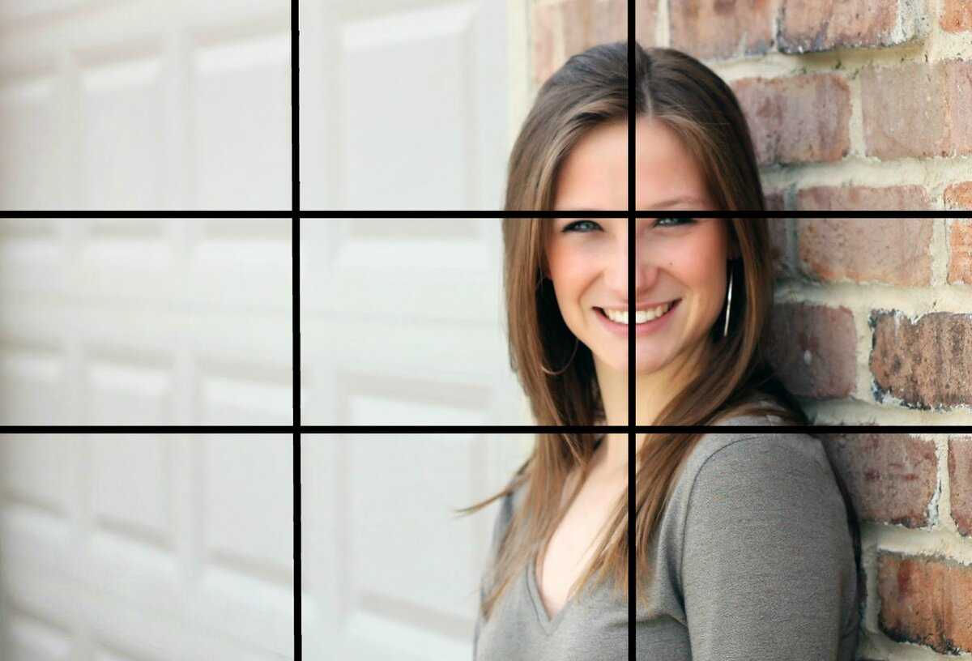
Правило третей

Slide 7
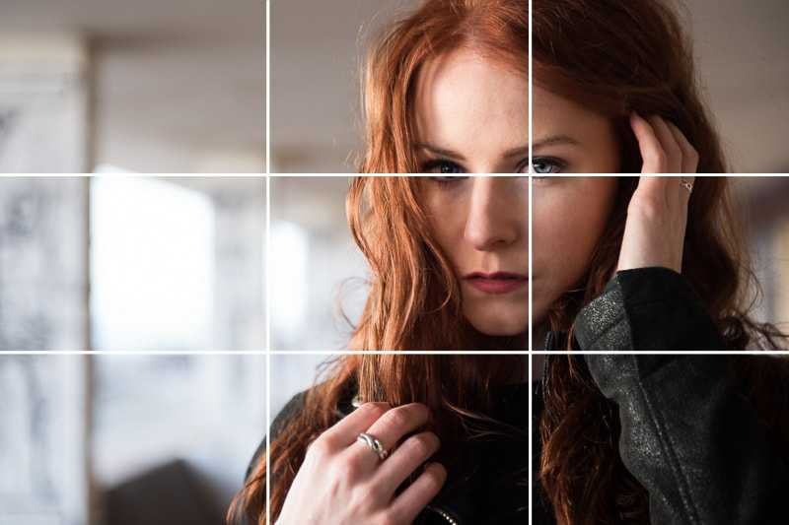
Правило третей

Slide 8
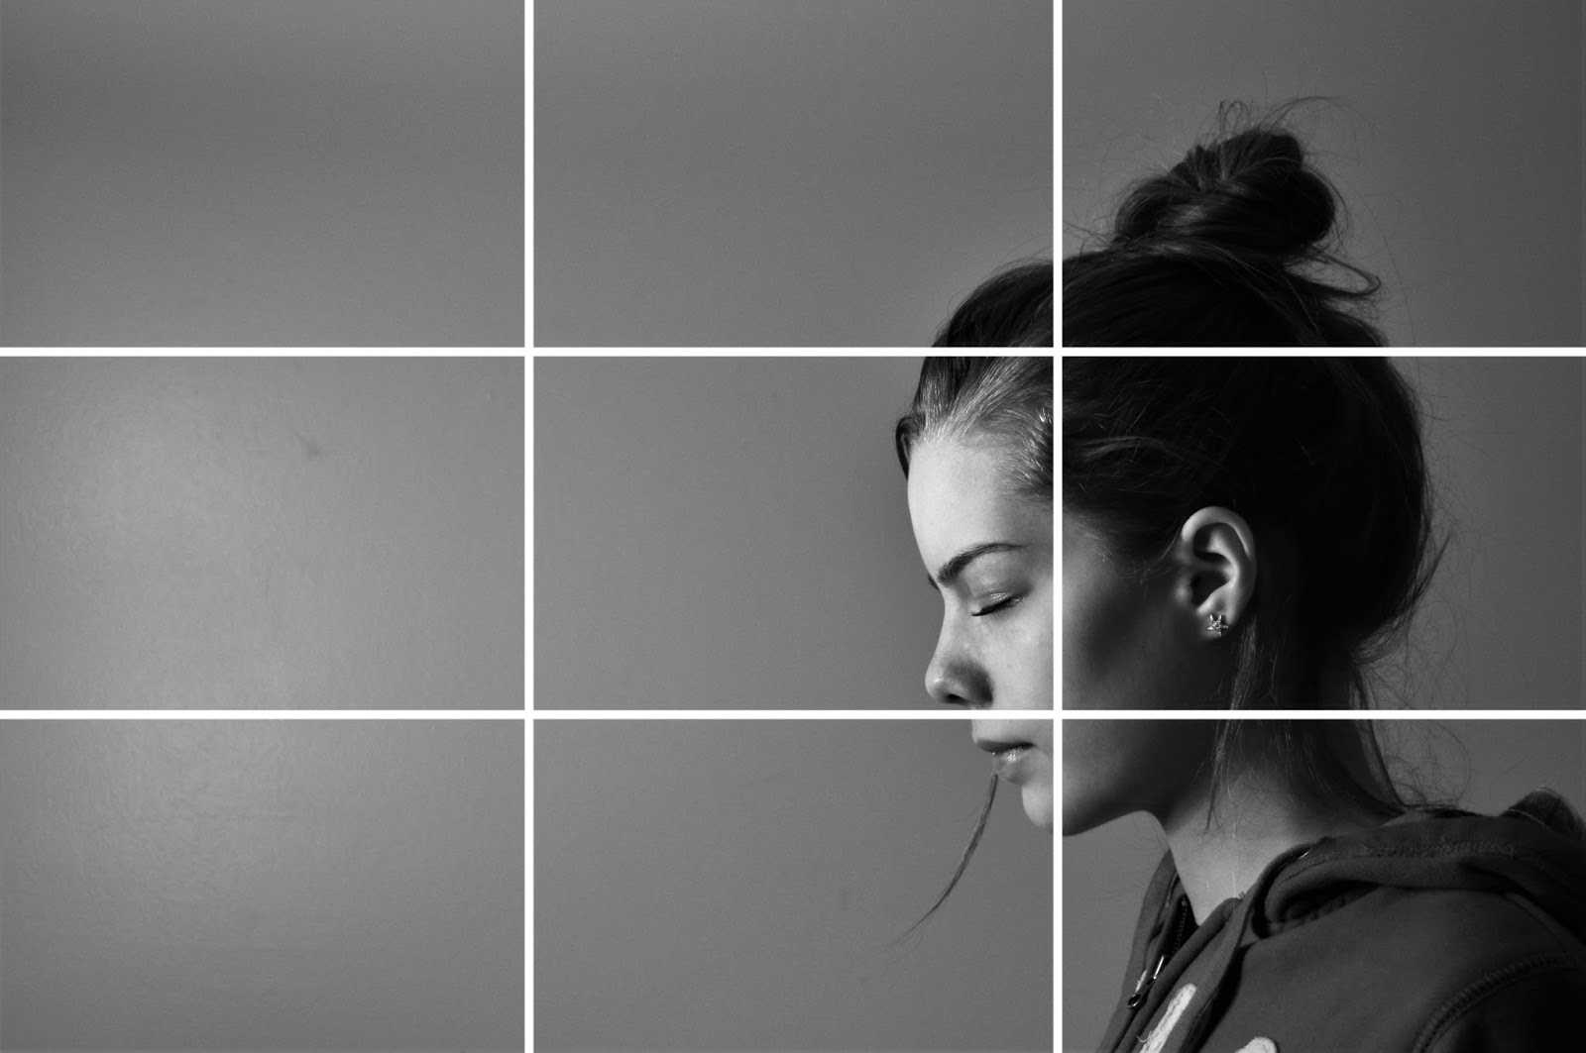
Правило третей

Slide 9
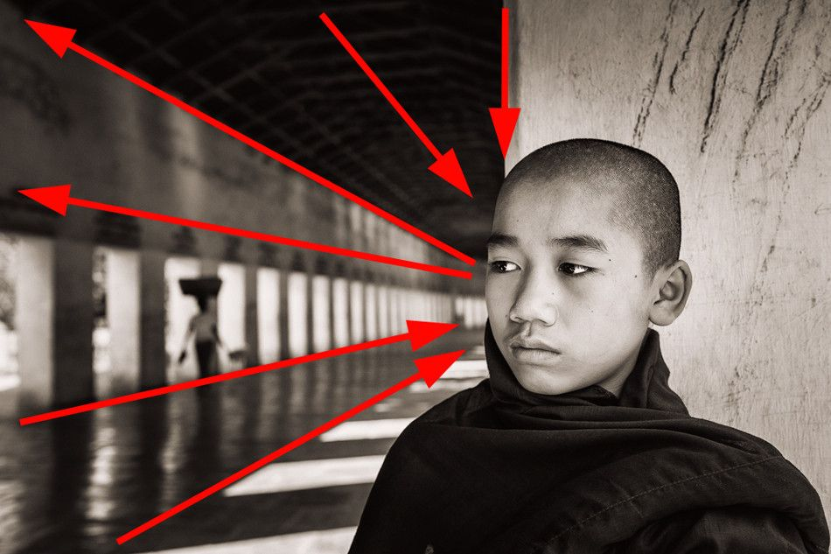
Направляющие перспективы

Slide 10
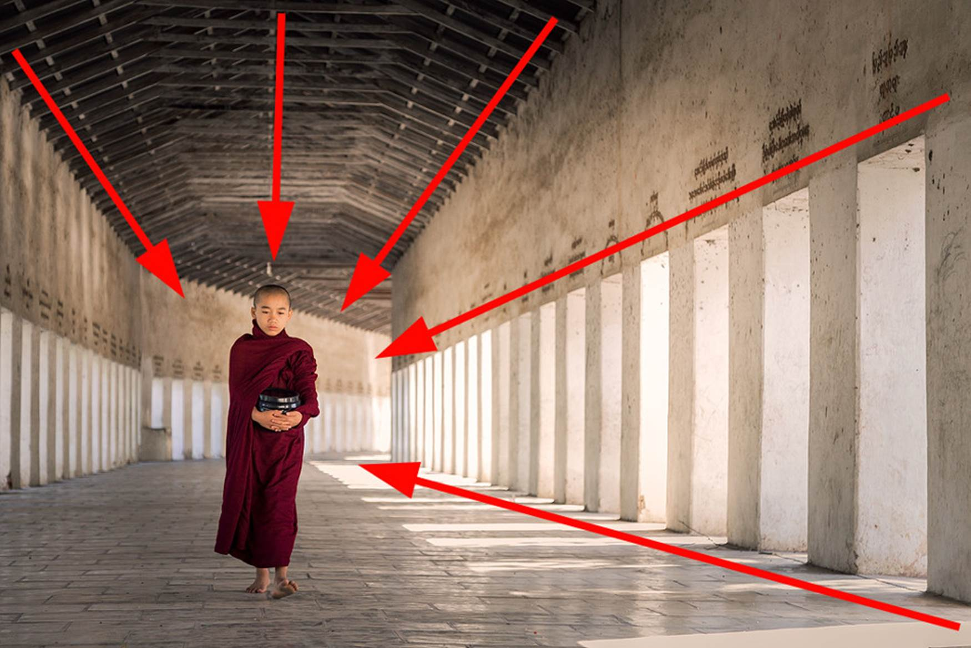
Направляющие перспективы

Slide 11
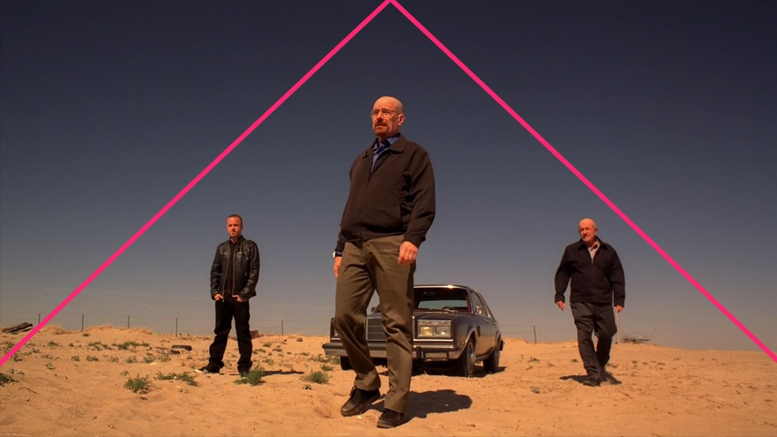
Направляющие перспективы

Slide 12

Направляющие перспективы

Slide 13
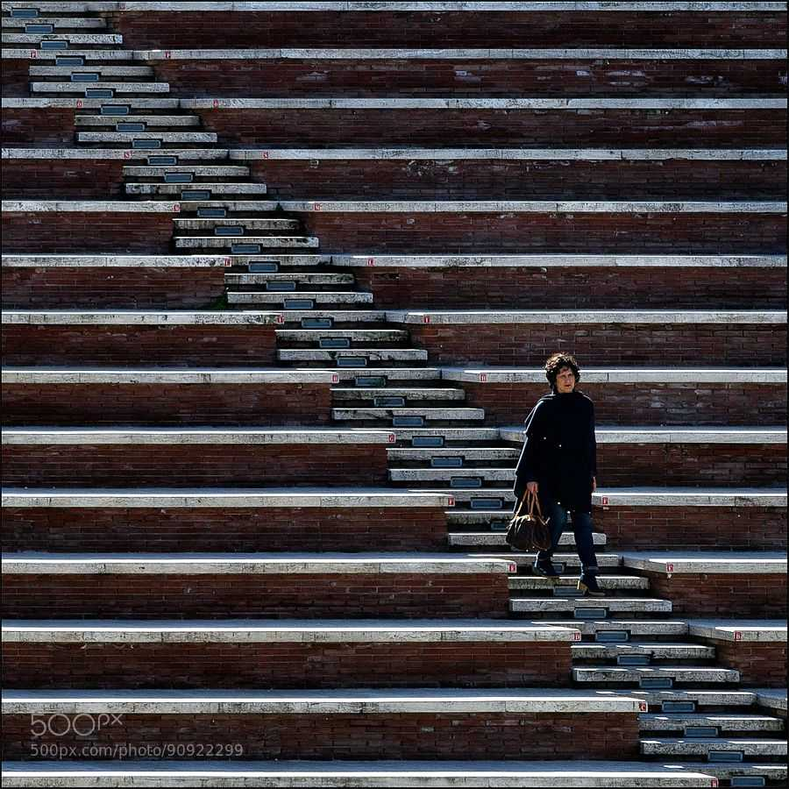
Диагональные направляющие

Slide 14
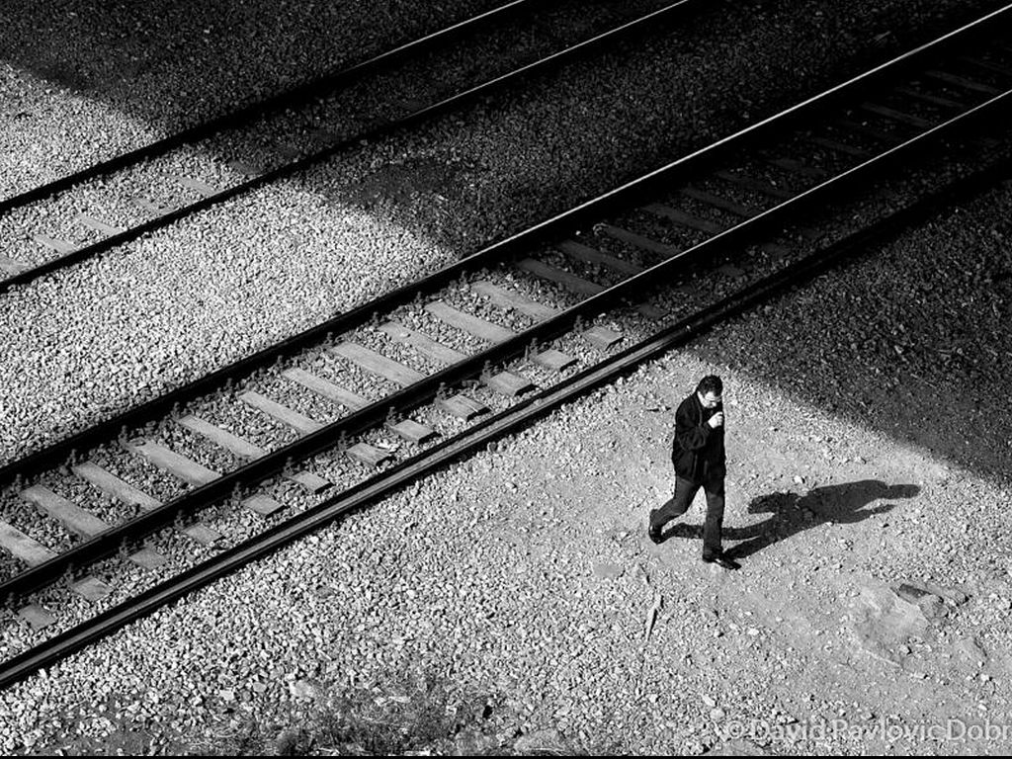
Диагональные направляющие

Slide 15

Асимметричная симметрия

Slide 16
Размещение информации на экране

Slide 17
Эргономика пользовательского интерфейса
Размещение информации на экране
Количество информации, отображаемой на экране, называ­ется экранной плотностью.
Исследования показали: чем мень­ше экранная плотность, тем отображаемая информация наибо­лее доступна и понятна для пользователя
и наоборот, большая плотность может вызвать затруднения в восприятии и усвоении информации и ее понимании.
Некоторые опытные поль­зователи предпочитают интерфейсы с большой экранной плот­ностью.

Slide 18
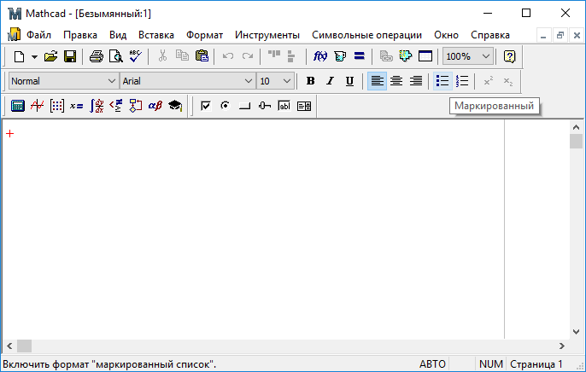
Эргономика пользовательского интерфейса
Размещение информации на экране
Стартовый режим работы в MathCAD для начинающих.

Slide 19
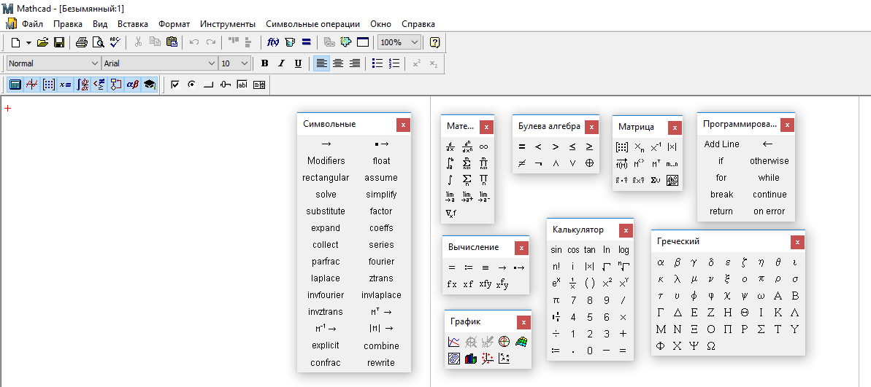
Эргономика пользовательского интерфейса
Размещение информации на экране
Раскрытие основных функциональных разделов MathCAD для продвинутых пользователей.

Slide 20
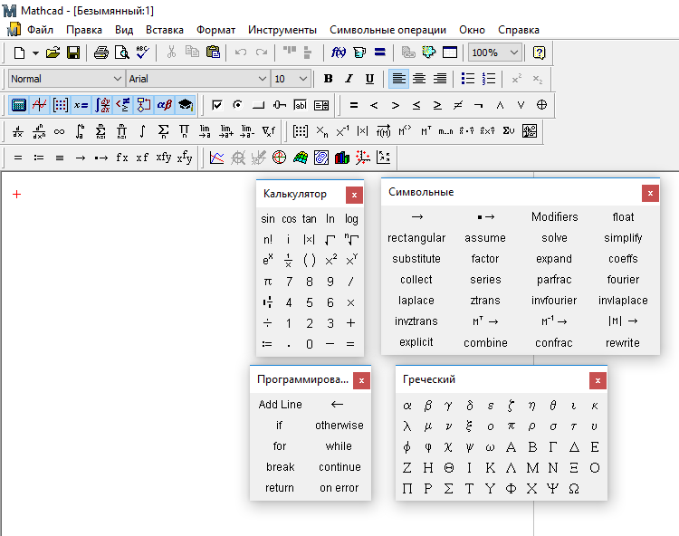
Эргономика пользовательского интерфейса
Размещение информации на экране
Экспертный режим работы в MathCAD с равномерным распределением основных функциональных разделов между панелью инструментов и рабочей областью.

Slide 21
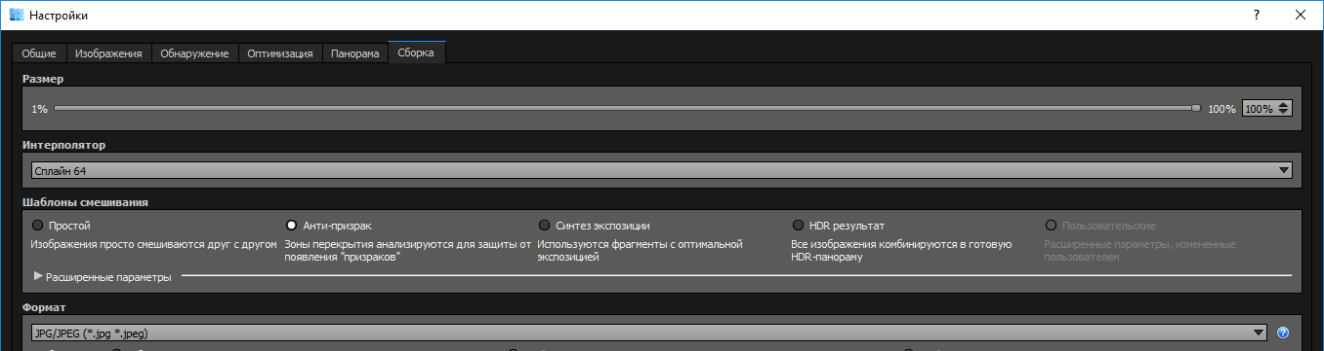
Эргономика пользовательского интерфейса
Размещение информации на экране
Сокрытие расширенных параметров цветового межкадрового смешивания в сборщике панорам Autopano Giga.

Slide 22
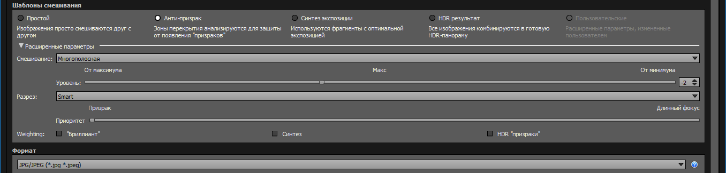
Эргономика пользовательского интерфейса
Размещение информации на экране
Отображение расширенных параметров цветового межкадрового смешивания в сборщике панорам Autopano Giga.

Slide 23
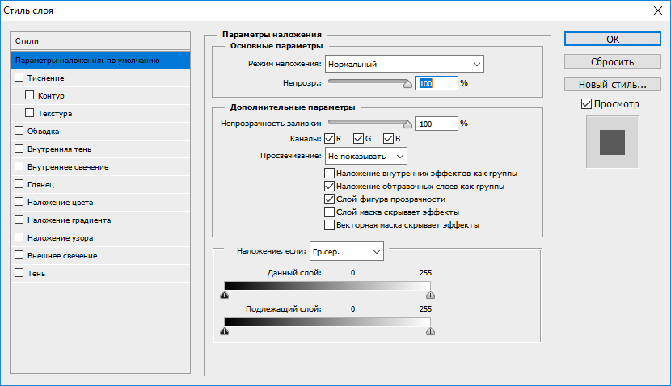
Эргономика пользовательского интерфейса
Размещение информации на экране
Информация на экране может быть сгруппирована и упоря­дочена в значимые части.
Это может быть достигнуто с исполь­зованием:
кадров (фреймов),
Экранная форма настройки слоёв в Adobe Photoshop Creative Suite 6.

Slide 24
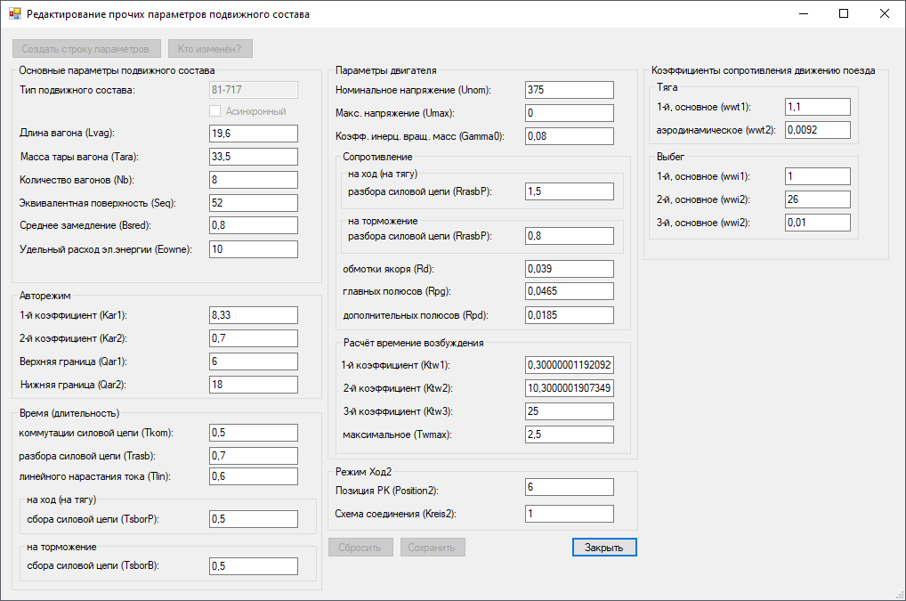
Эргономика пользовательского интерфейса
Размещение информации на экране
кадров (фреймов),
Текст ярлыка короче, если удаётся подобрать внешнюю категорию.

Slide 25
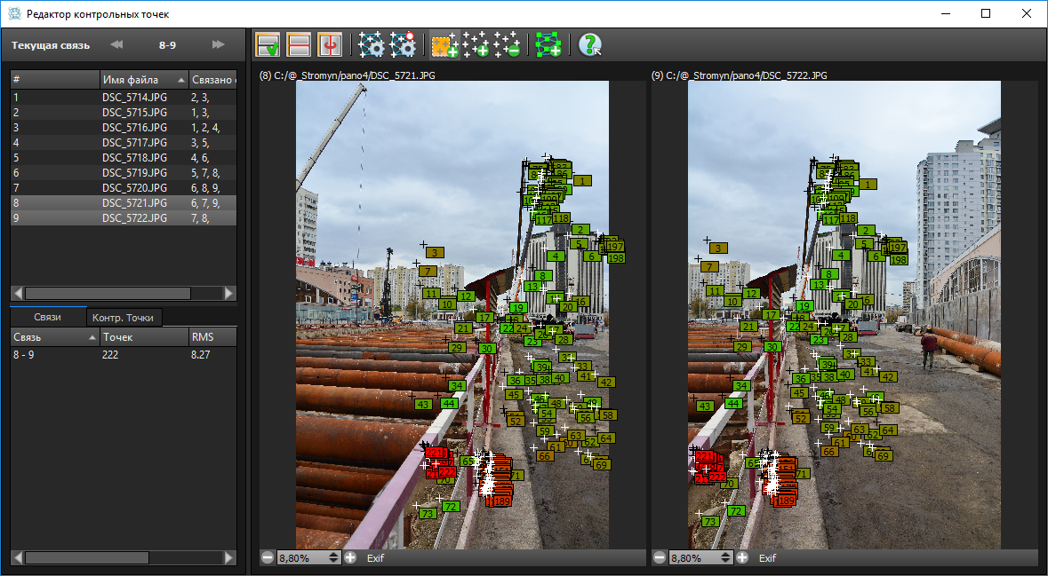
Эргономика пользовательского интерфейса
Размещение информации на экране
методов цветового кодирования,

Slide 26
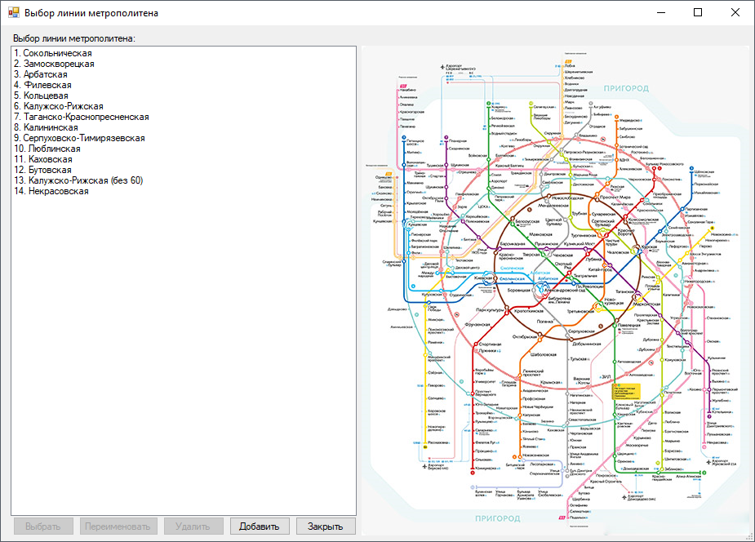
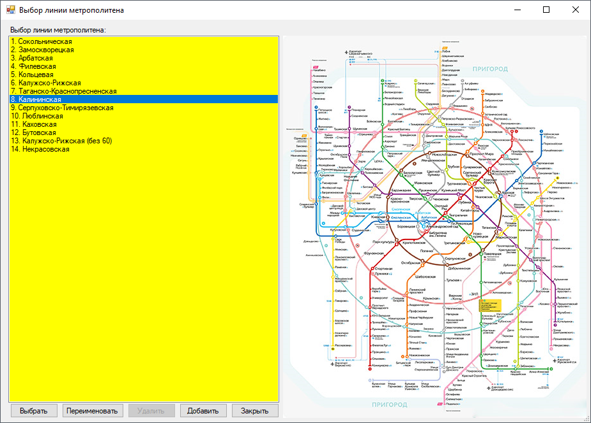
Эргономика пользовательского интерфейса
Размещение информации на экране
методов цветового кодирования,

Slide 27
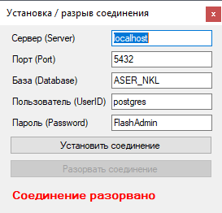
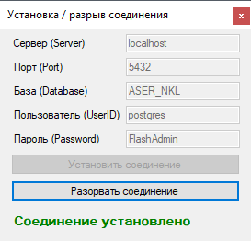
Эргономика пользовательского интерфейса
Размещение информации на экране
методов цветового кодирования,

Slide 28
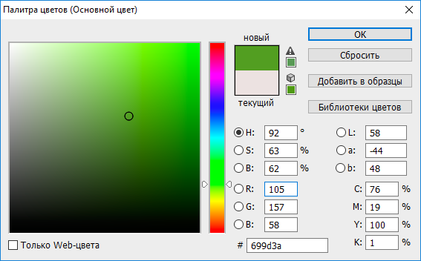
Эргономика пользовательского интерфейса
Размещение информации на экране
рамок,

Slide 29
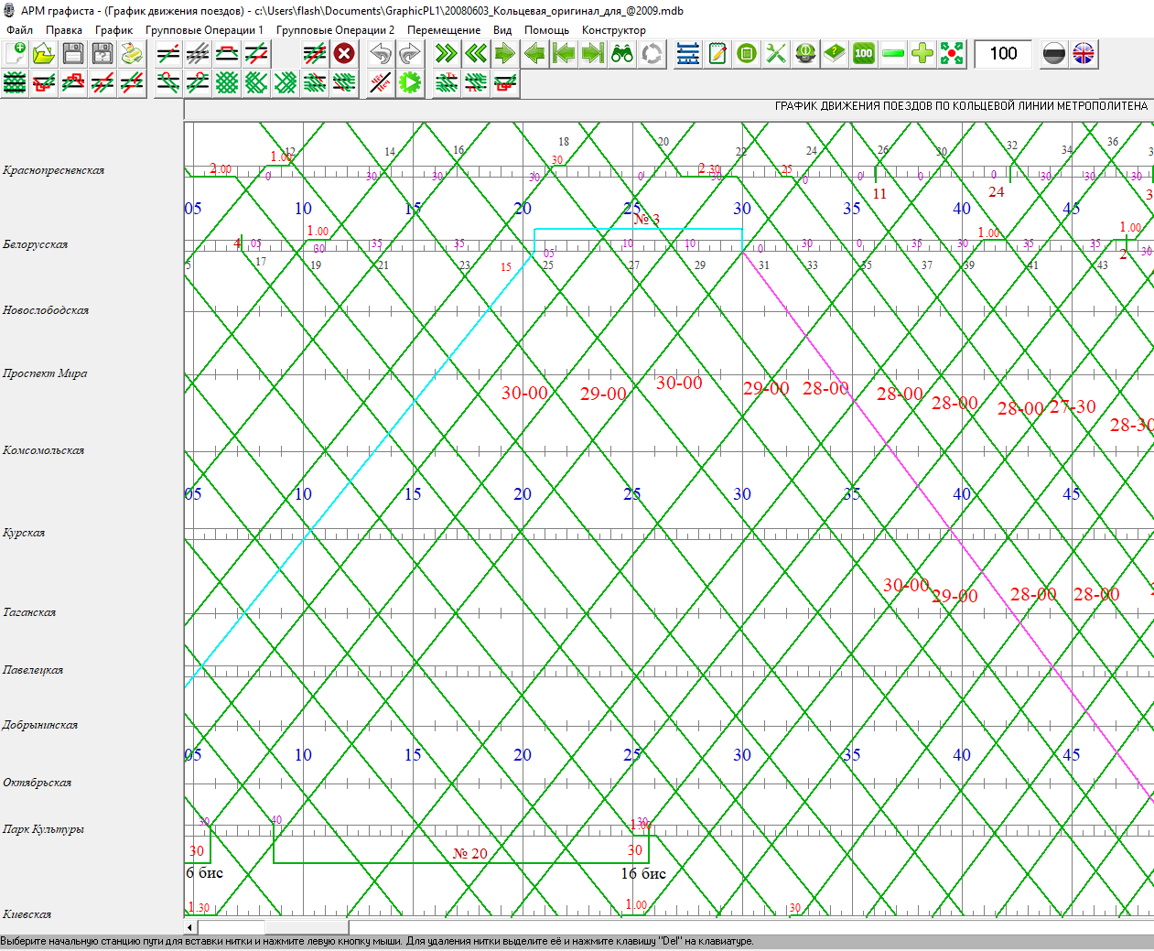
Эргономика пользовательского интерфейса
Размещение информации на экране
негативного (цветоинвертированного) изображения,

Slide 30
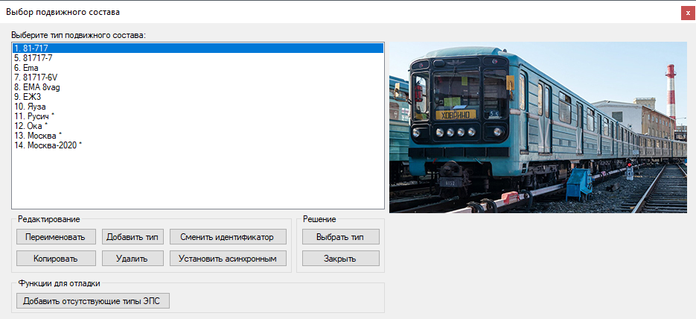
Эргономика пользовательского интерфейса
Размещение информации на экране
других методов для при­влечения внимания пользователей системы.
Символом «*» отмечен подвижной состав с асинхронным приводом.

Slide 31
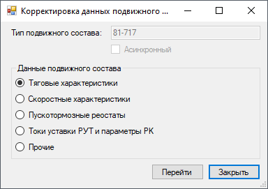
Эргономика пользовательского интерфейса
Имеется несколько полезных правил относительно распо­ложения информации на экране:
1) данные должны располагаться так, чтобы пользователь мог просматривать их в логической последовательности, то есть та­ким образом, чтобы направление просмотра формировалось из левого верхнего угла слева направо и сверху вниз;

Slide 32
Эргономика пользовательского интерфейса
Имеется несколько полезных правил относительно распо­ложения информации на экране:
2) данные должны располагаться таким образом, чтобы пользователь мог идентифицировать связанные группы информации.
Отдельные группы логически связанных данных можно отделять вертикальными и горизонтальными линиями, поме­щать в отдельные ниши, панели, однако при этом не следует перегружать форму лишними графическими элементами;

Slide 33
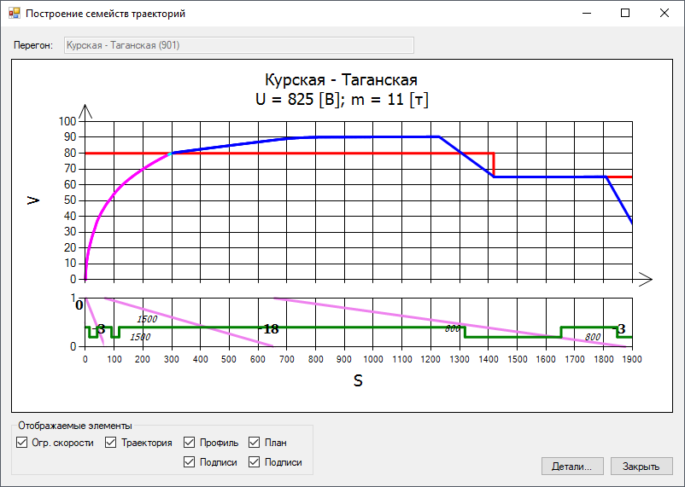
Эргономика пользовательского интерфейса
Имеется несколько полезных правил относительно распо­ложения информации на экране:
3) информация должна располагаться таким образом, чтобы окно было композиционно «уравновешенным», то есть «центр тя­жести информации» должен быть примерно посредине окна.
Желательно также, чтобы информация не была слишком плот­ной, чтобы не утомлять пользователя;

Slide 34
Эргономика пользовательского интерфейса
Имеется несколько полезных правил относительно распо­ложения информации на экране:
4) расположение одинаковой или сходной информации в раз­личных окнах должно быть согласованно.
Желательно исполь­зование единого шаблона. Во время проектирования изображе­ний полезно нарисовать их на разлинованной бумаге.
При этом элементы, являющиеся общими для различных изображений/экранных форм (например, кнопки OK, Cancel), следует помещать в одну и ту же позицию.
* Пример на следующем слайде.

Slide 35
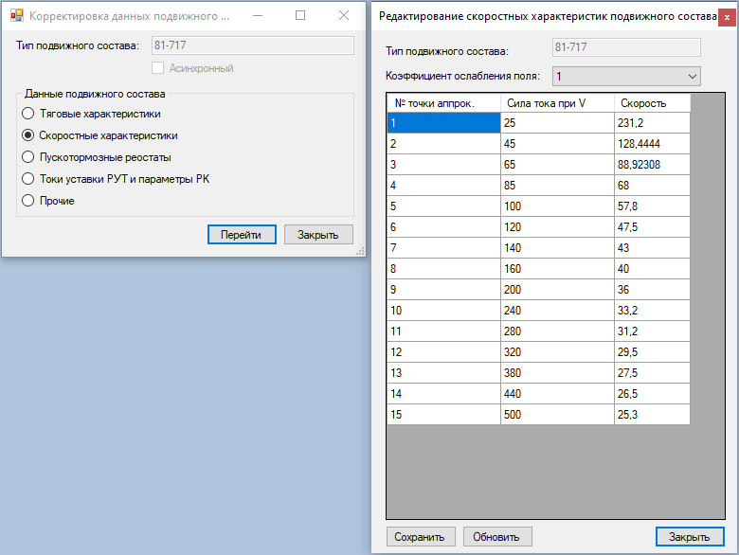
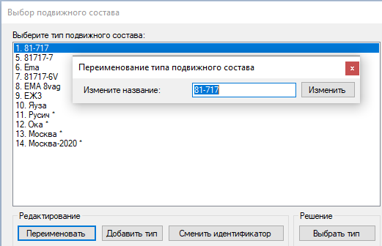
Эргономика пользовательского интерфейса
Имеется несколько полезных правил относительно распо­ложения информации на экране:
4) расположение одинаковой или сходной информации в раз­личных окнах должно быть согласованно.

